Slide 1
MALADIE DE HIRSHPRUNG :
CE QUE L’IMAGERIE PEUT MASQUER !

Slide 2
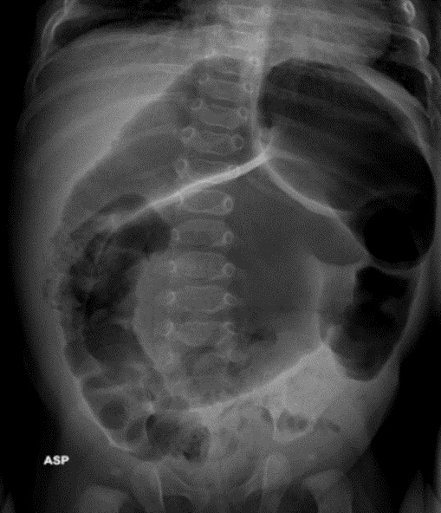
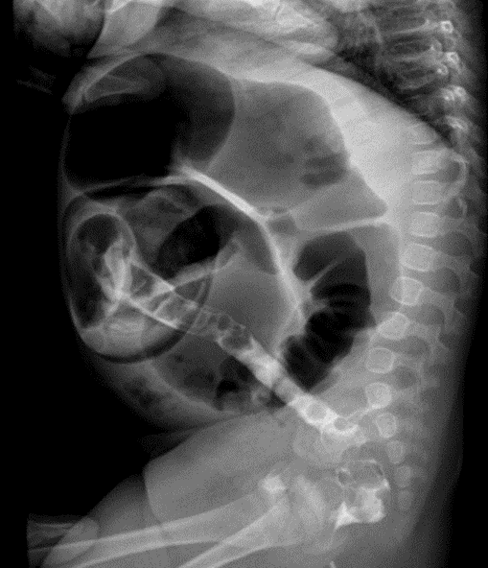
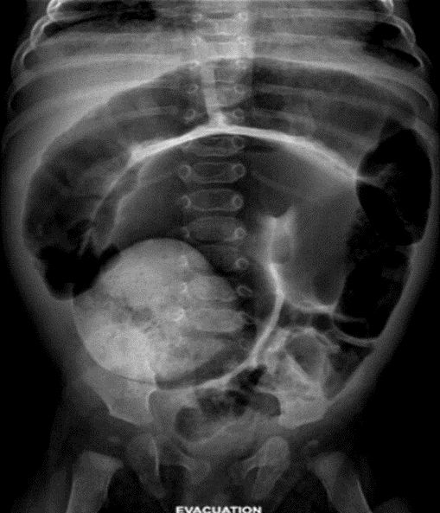



FORME RECTO-SIGMOIDIENNE
A
B
Radiographie thoraco-abdominal de face objectivant une importante distension colique ( flèche jaune ) avec vacuité pelvienne ( étoile ) .
Clichés réalisés pendant (A) et après 24 H ( B) du lavement opaque objectivant une zone de disparité de calibre au niveau de la région recto-sigmoidienne avec retard d’évacuation du produit de contraste (tête de flèche ) .

Slide 3
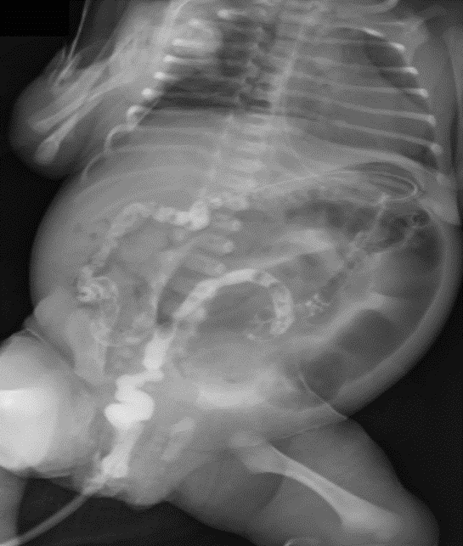
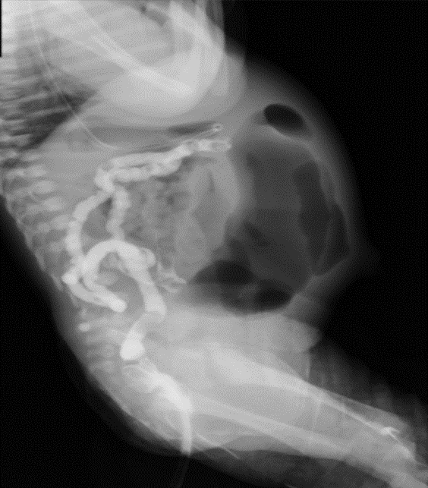


ILÉUS MÉCONIAL
A
B
Clichés de face (A) et de profil (B) réalisés pendant un lavement opaque objectivant des opacités granitées ( flèches oranges ) en rapport avec un méconium épais avec dilatation des anses en amont de l’obstacle ( étoiles ) .

Slide 4
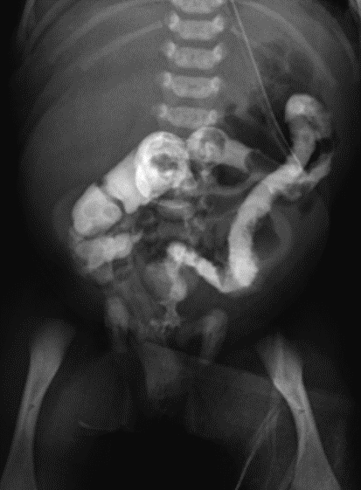
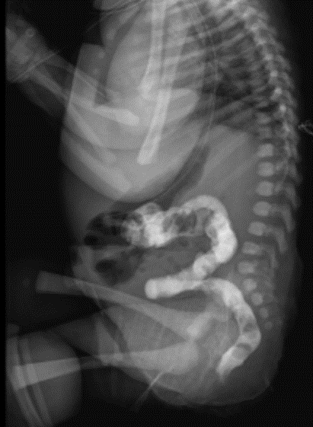
SYNDROME DU PETIT COLON GAUCHE
A
B
Clichés de face (A) et de profil (B) réalisés au cours d’un lavement opaque objectivant un petit colon gauche ( flèches jaunes ) avec distension du segment colique d’amont ( flèche bleu) .

